Slide 1
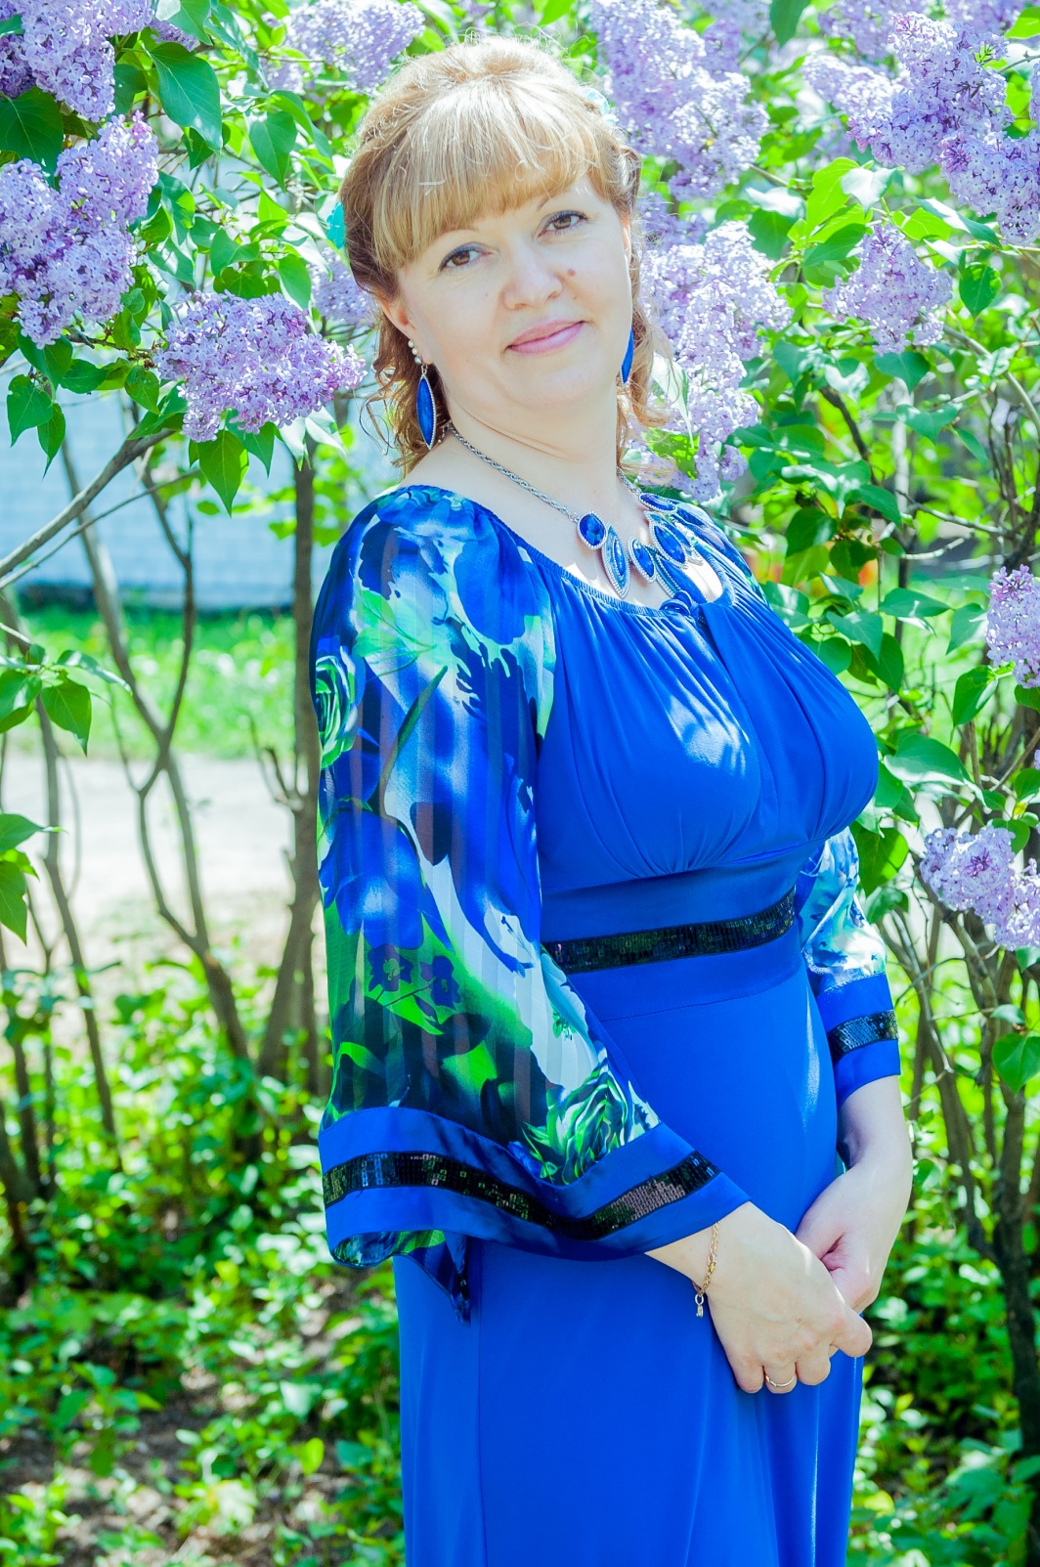
Архиреева
Юлия
Владимировна
Воспитатель МАДОУ
«Детский сад №43
комбинированного вида»
Приволжского района
Окончила: ФГАОУ ВПО «Казанский (Приволжский) федеральный университет» в 2012 году
Стаж педагогической деятельности: 7 лет
Стаж в данной организации: 2 год

Slide 2
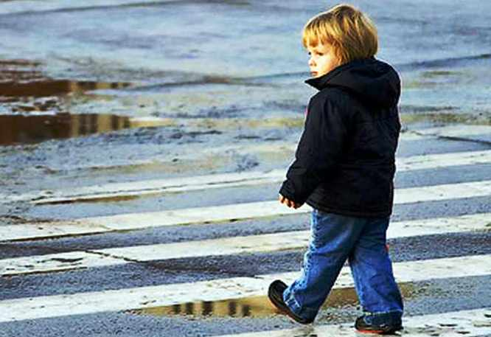
ЭПИГРАФ:
Встал малыш на ноги – он уже пешеход.
Сел ребенок на велосипед – он уже водитель.
Поехал в автобусе – он уже пассажир.
И везде его подстерегает опасность.

Slide 3
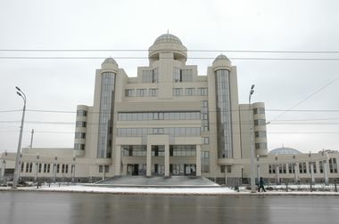
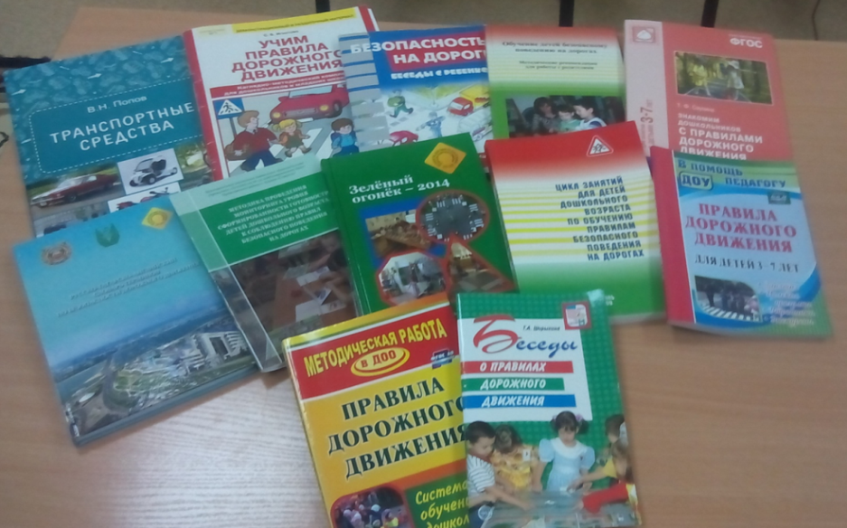
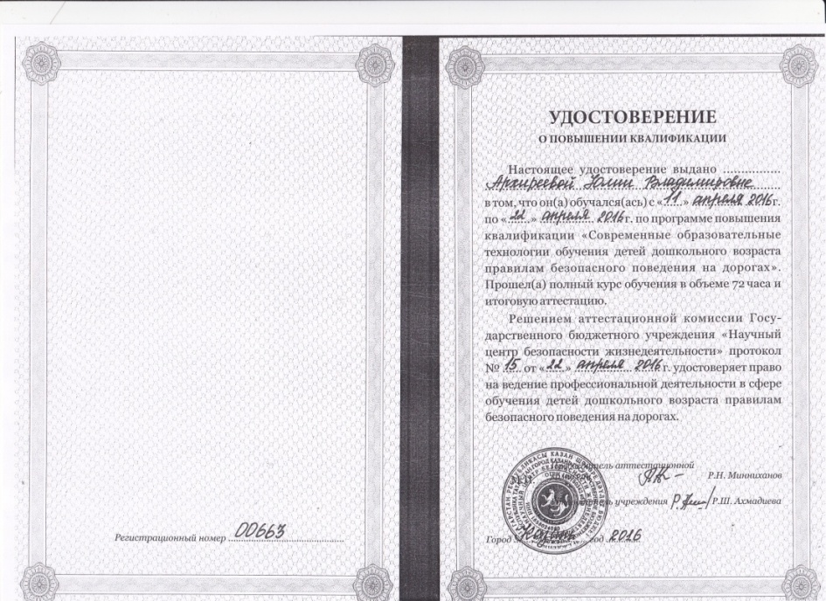
Современные образовательные технологии обучения детей дошкольного возраста правилам безопасного поведения на дорогах

Slide 4

ТЕМА САМООБРАЗОВАНИЯ:
Формирование навыков безопасного поведения на дорогах у детей дошкольного возраста.

Slide 5


ЦЕЛЬ: Формирование и развитие у детей умений и навыков безопасного поведения в окружающей среде.

Slide 6
ЗАДАЧИ:
1. Формировать представления детей о безопасном поведении в дорожной среде.
2. Познакомить детей со значением дорожных знаков и их схематическим изображением для правильной ориентации на дорогах.
3. Формировать и развивать у детей целостное восприятие окружающей дорожной среды.
4. Расширять словарный запас детей по дорожной лексике.
5. Воспитывать дисциплинированность и сознательное выполнение правил безопасного поведения на дорогах, культуру поведения в дорожно-транспортном процессе.
6. Активизировать работу по пропаганде правил безопасного поведения на дорогах среди родителей.

Slide 7
Технология проблемного обучения
Используемые инновационные технологии
Мультипликация
Проектная деятельность
Игровые технологии
Здоровьесберегающие технологии
ИКТ технологии
Исследовательская деятельность

Slide 8
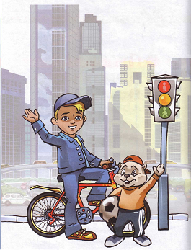
Группы знаков по Правилам Дорожного Движения

Slide 9



ЗАПРЕЩАЮЩИЕ
ЗНАКИ

Slide 10

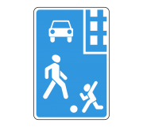

ЗНАКИ ОСОБЫХ ПРЕДПИСАНИЙ

Slide 11



ПРЕДПИСЫВАЮЩИЕ ЗНАКИ

Slide 12


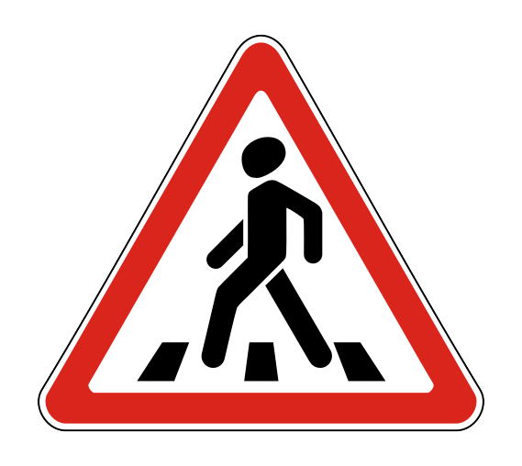
ПРЕДУПРЕЖДАЮЩИЕ ЗНАКИ

Slide 13
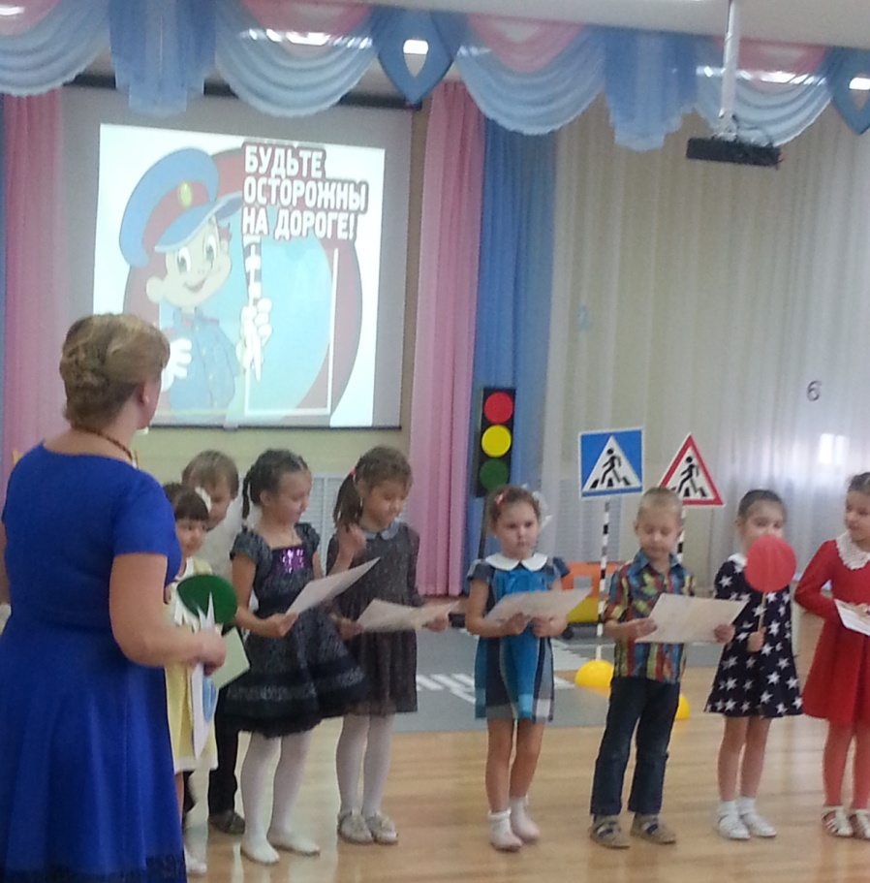
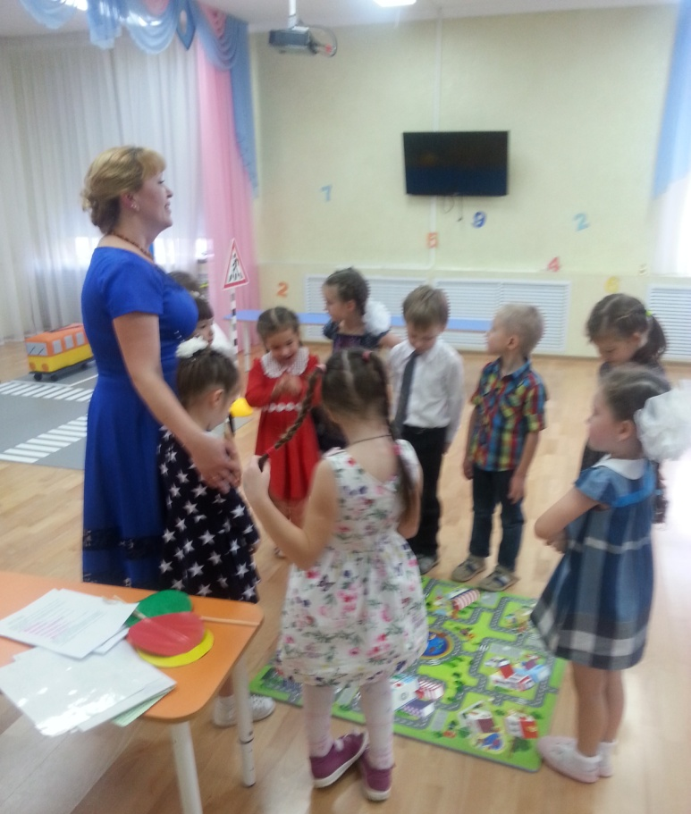
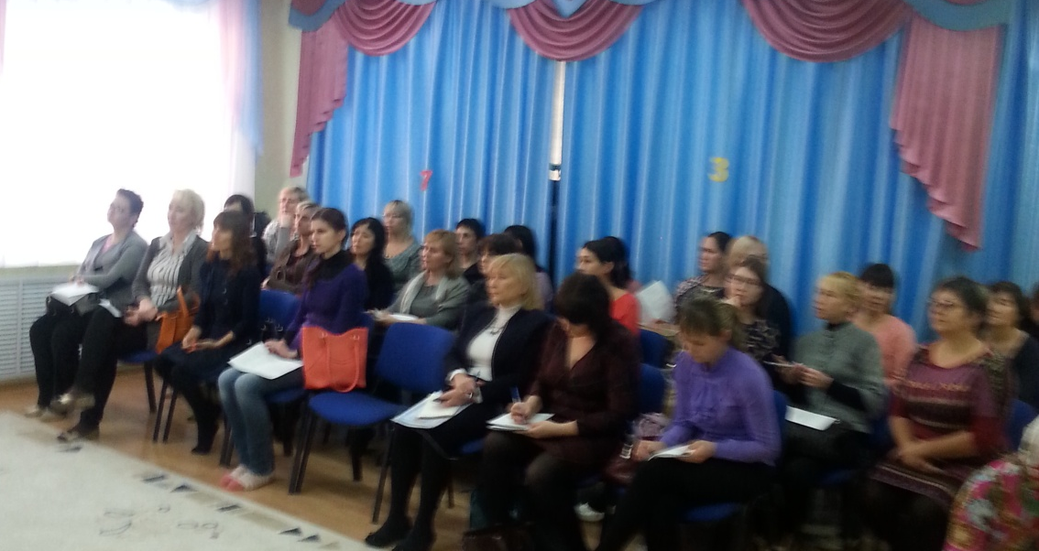

Slide 14
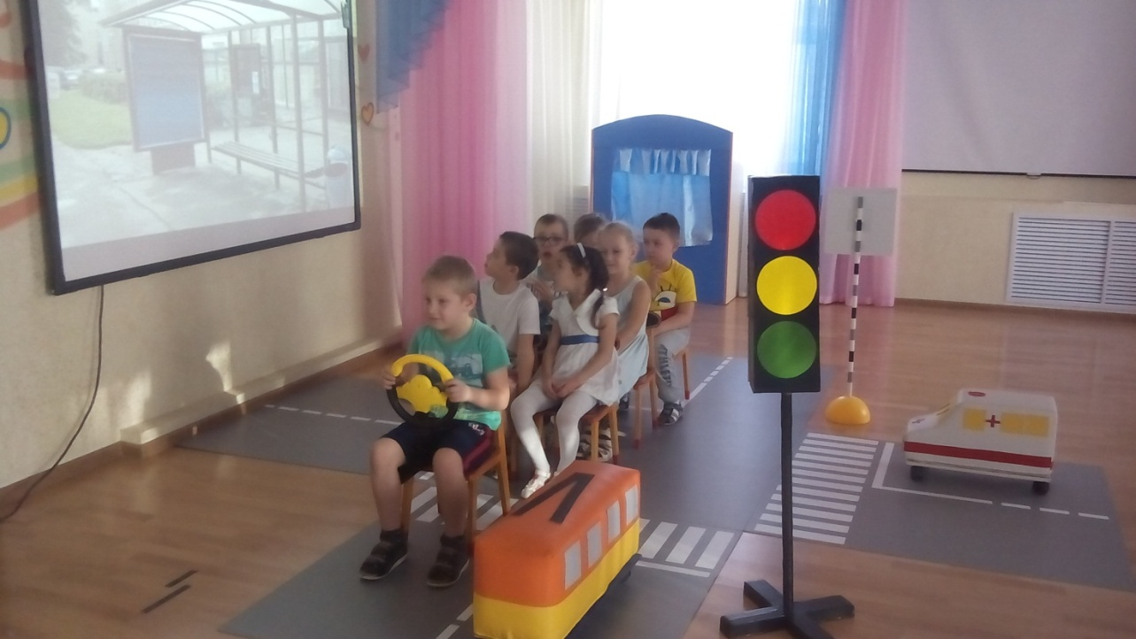
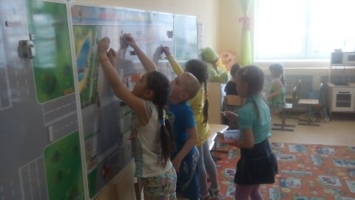

Slide 15
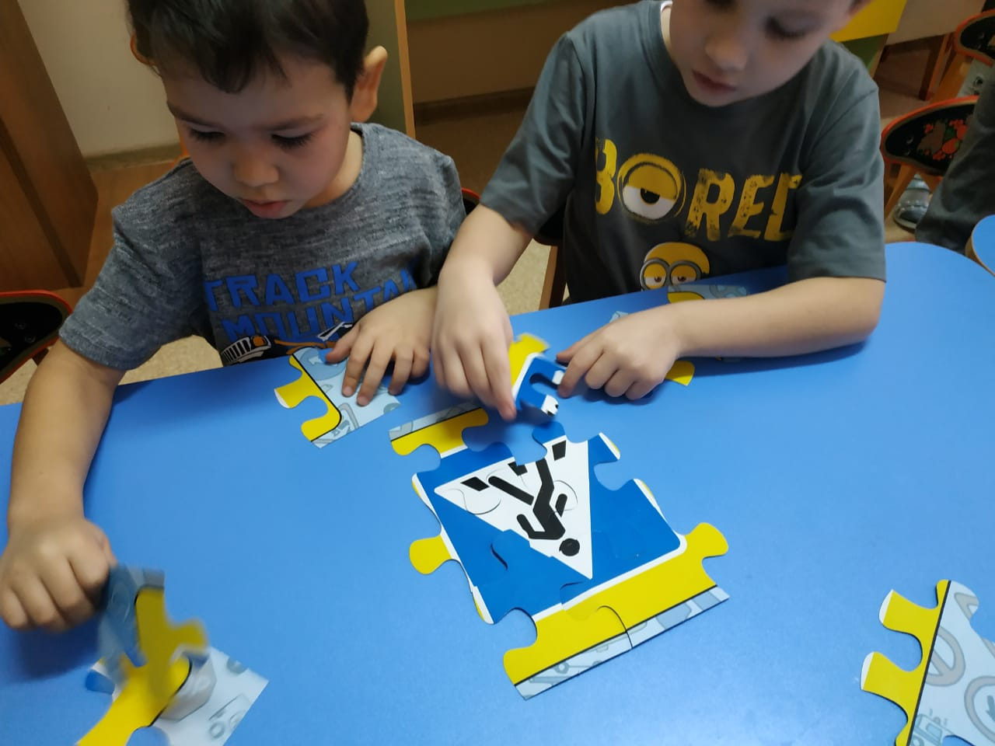
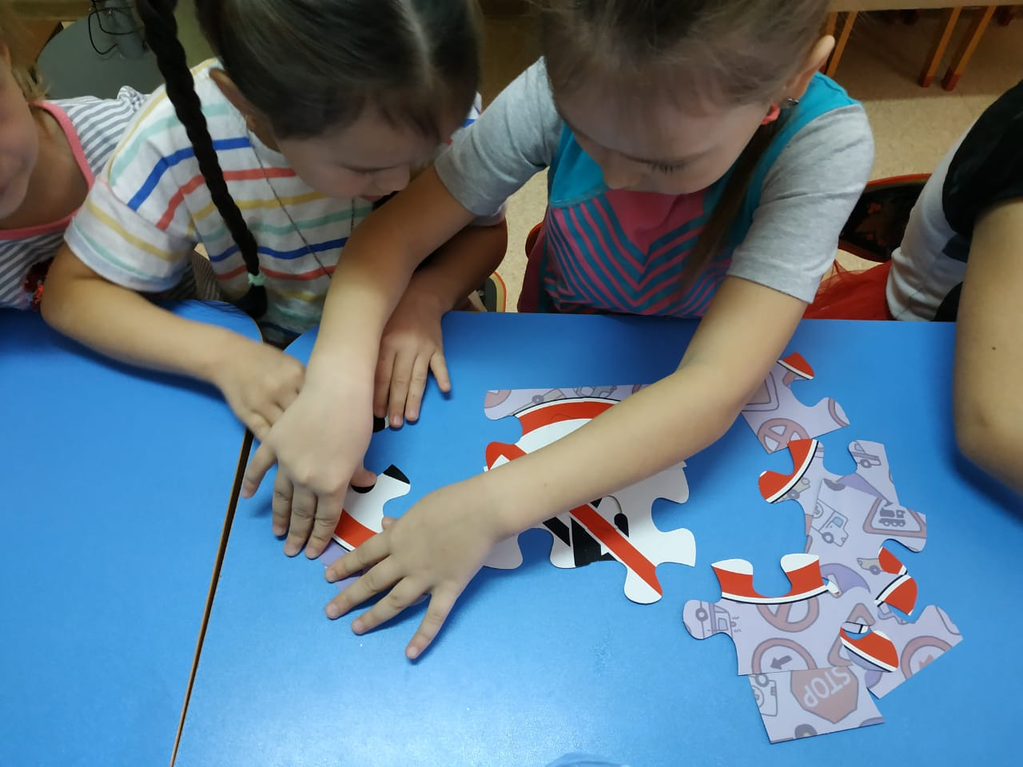
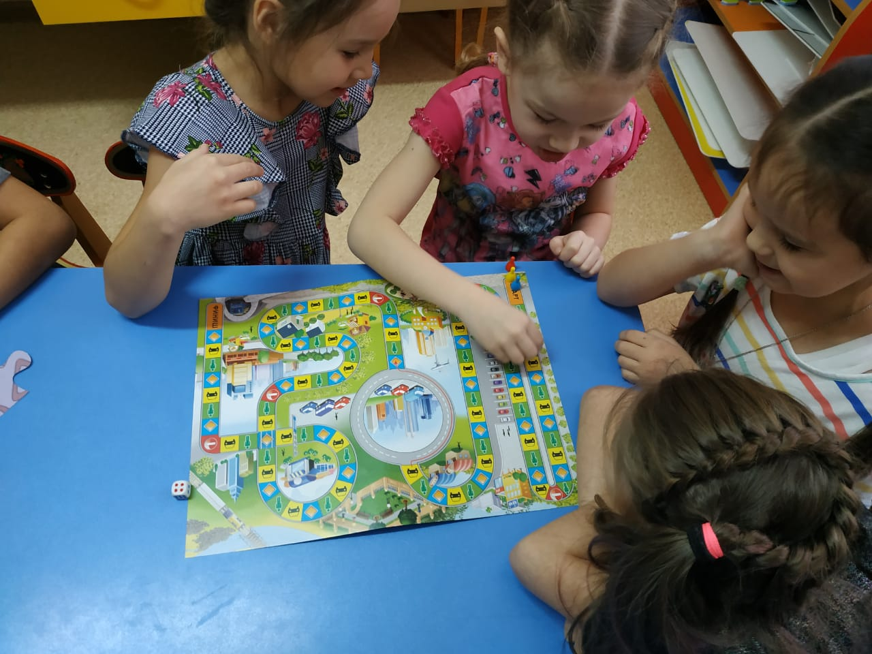

Slide 16
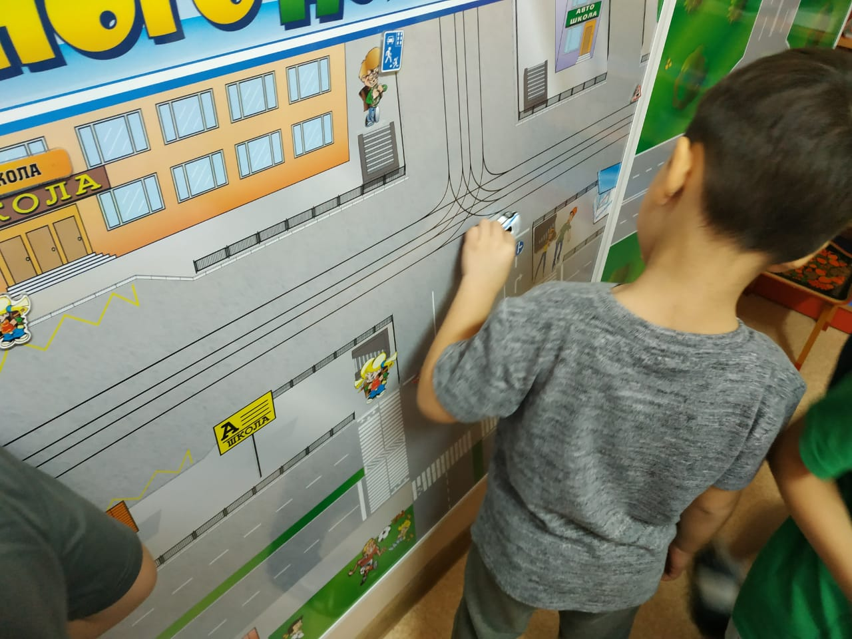
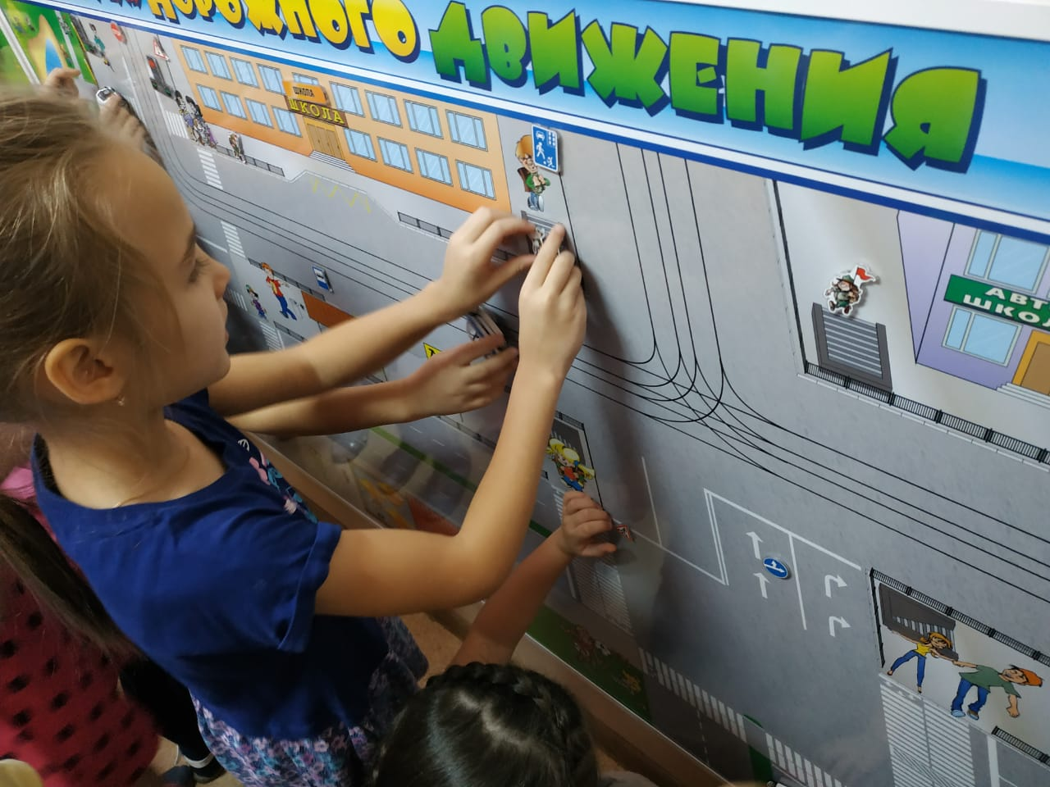

Slide 17
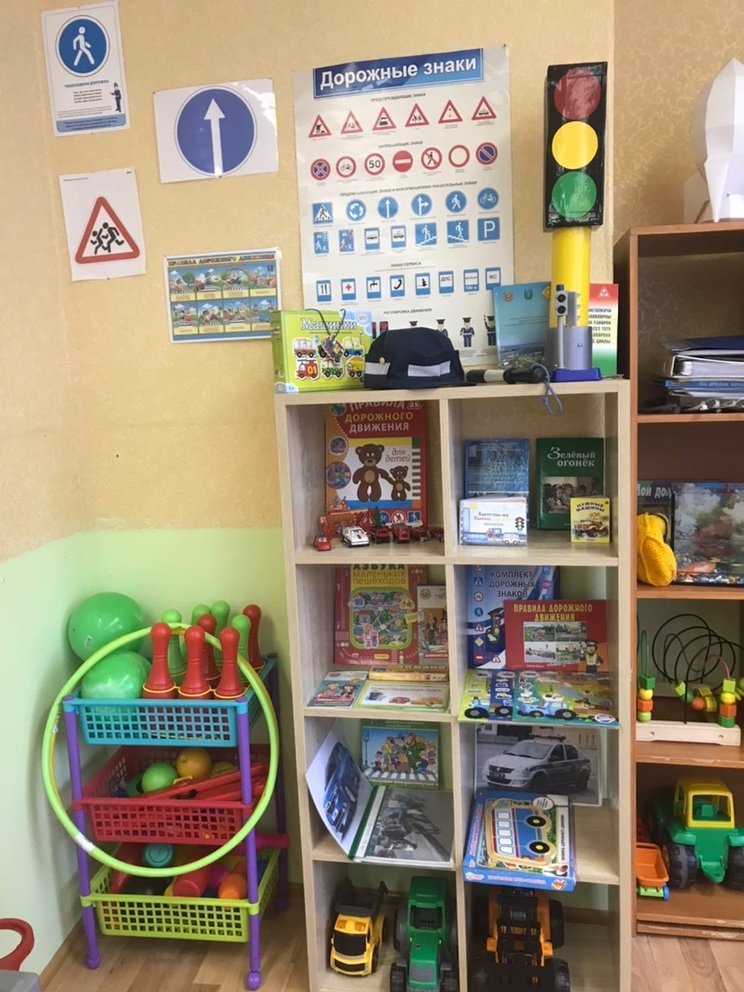
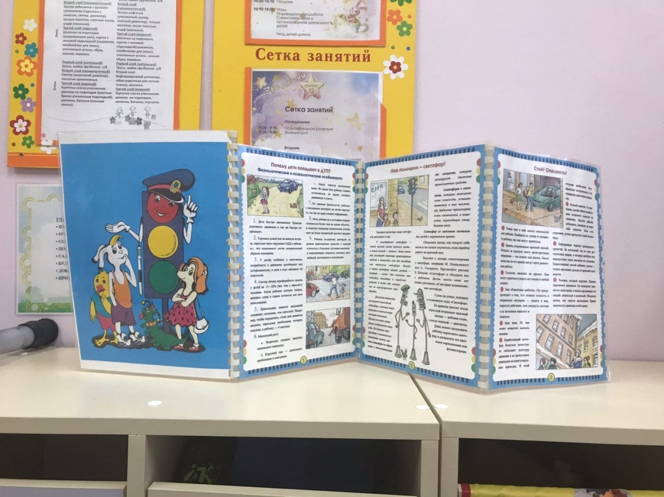

Slide 18
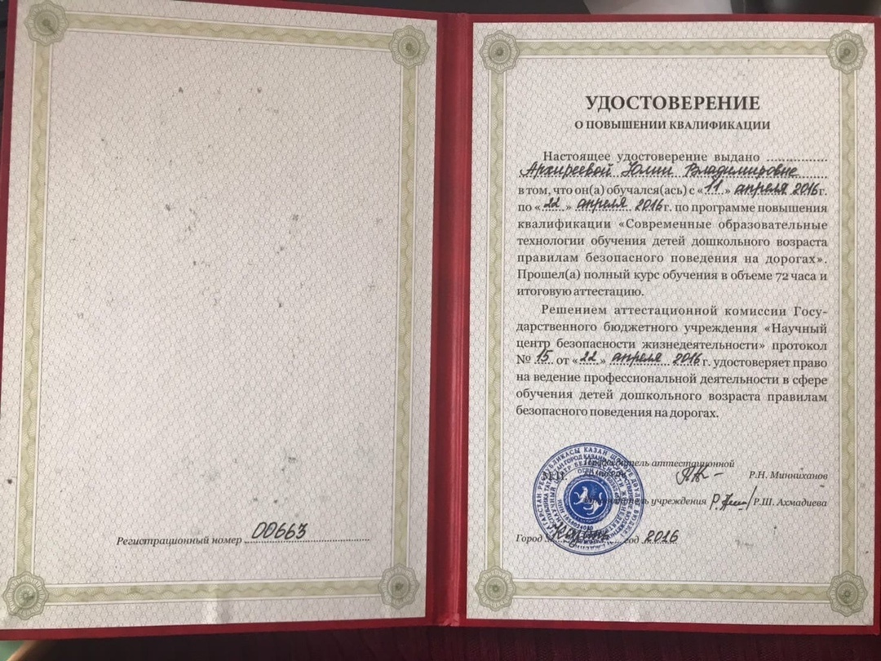

Slide 19
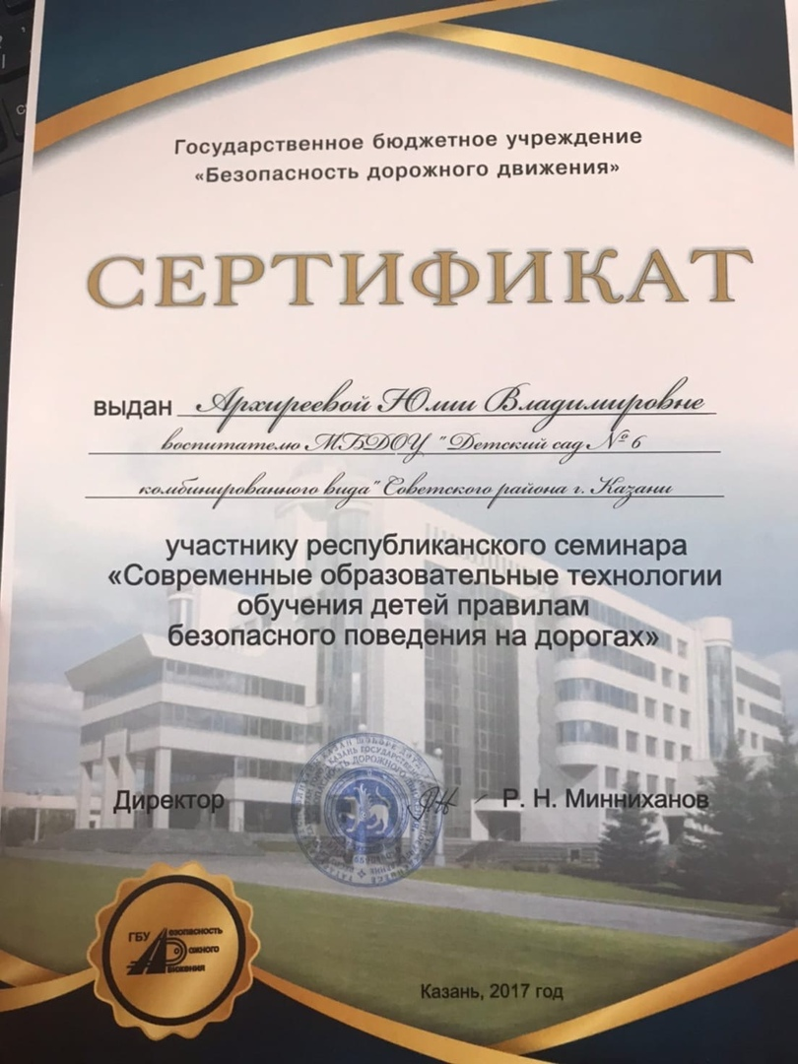


Slide 20
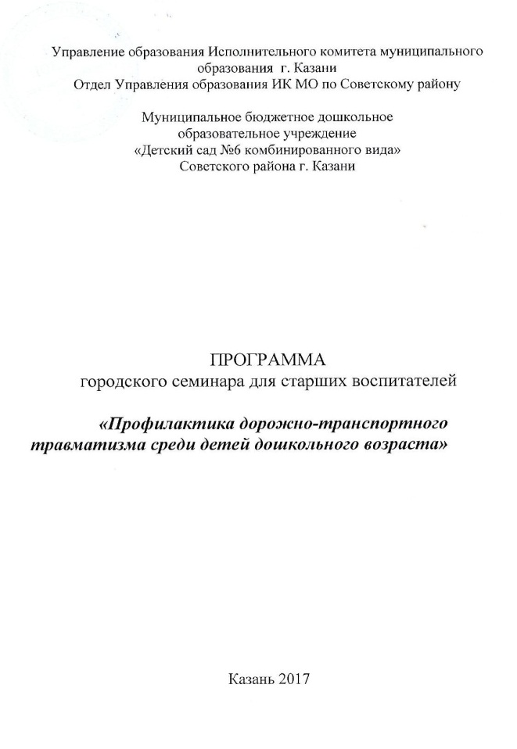
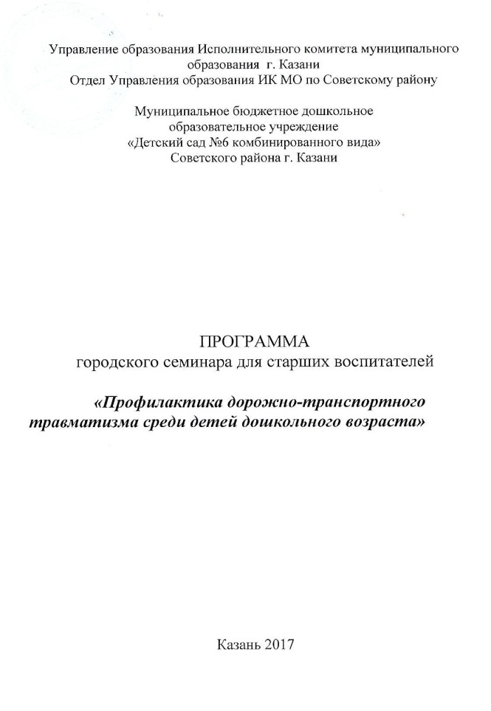
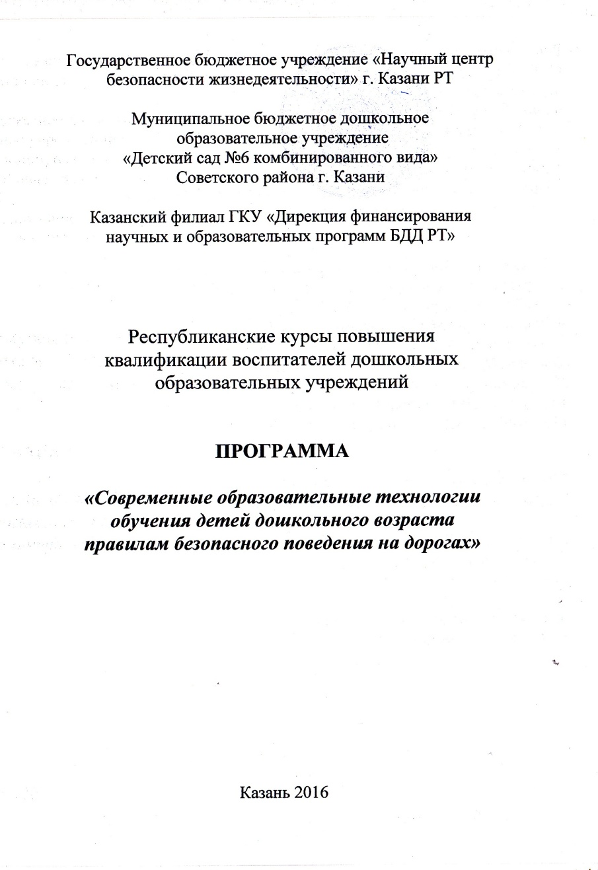

Slide 21
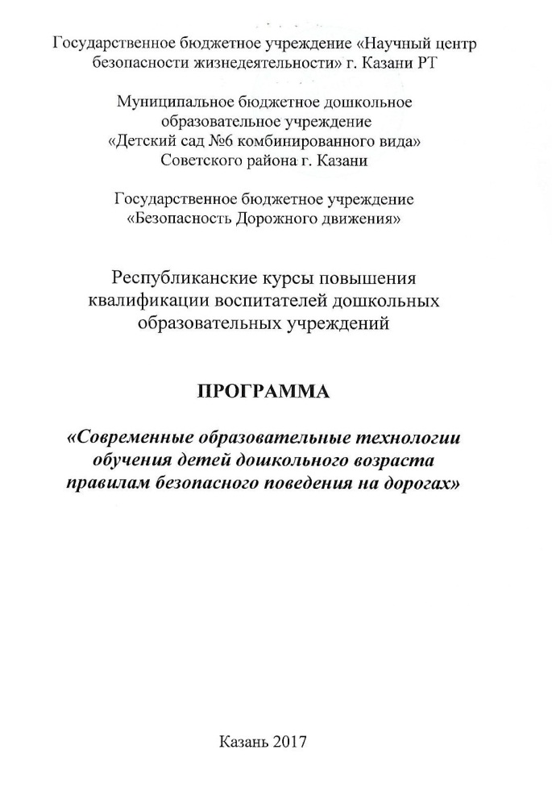
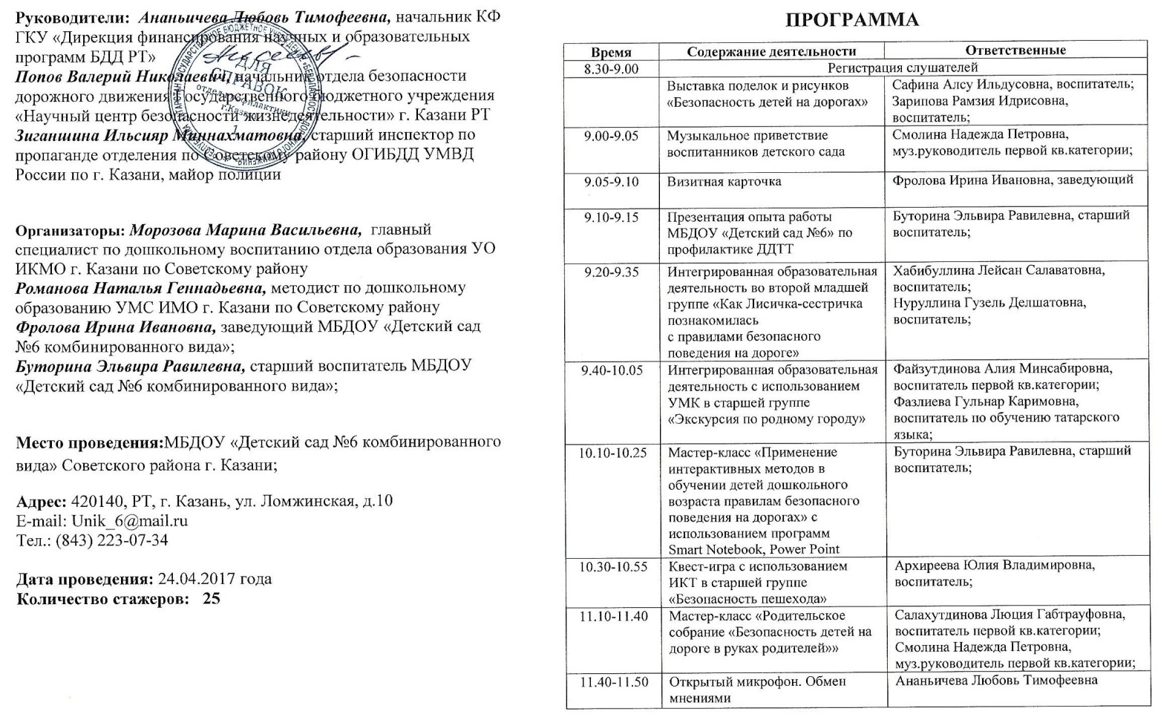

Slide 22

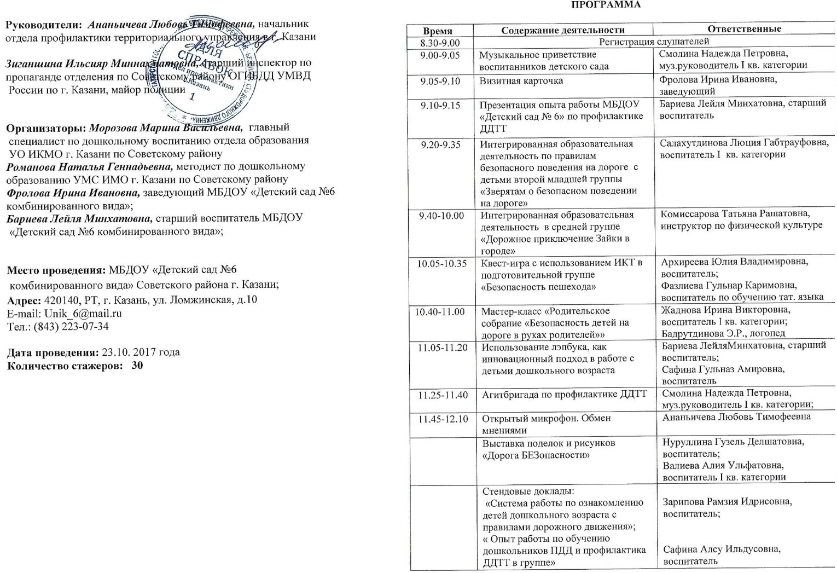

Slide 23


